Slide 1
JSM Distans och Stafett
Jönköping- Hallbystugan 2018-02-17-18

Slide 2
Dagordning
Presentation av tävlingsledning, jury och SSF-representant
Tävlingsprogram
Tidsschema för tävlingarna
Väderprognos
Information om nummerlappar och lottning
Presentation av tävlingsarenan
Presentation av tävlingsbanorna
Skidtestning och uppvärmning
Banpreparering
Information från TD
Information från SSF
Information av tävlingsledningen
Lokala sponsorer (ta bort om ni ej har det)

Slide 3
Presentation av tävlingsledning, jury och SSF-representant
TÄVLINGSLEDNING
Tävlingsledare: Krister Rosjö
Banchef: Johan Lind
Tidtagning: EQ- timing
Speaker: Tomas Pettersson- Hjelmqvist, Ola Gustavsson
Chef web: Ulf Björkman
JURY:
TD: Annika Dahlman
Ass.TD: Björn Westerström
Tävlingsledare: Krister Rosjö
SSF:
Tävlingskordinator: Ludvig Remb
Notes:
Lägg till eller ta bort funktionärer efter behov.

Slide 4
Tävlingsprogram
14 februari, masstart klassisk stil
15 februari sprint klassisk stil
17 februari distans fristil
18 februari stafett fristil
Lagledarmöten 13 februari (masstart), 14 februari (sprint) och 16 februari (distans och stafett). Kl. 18.30 RC-hotel
Prisutdelning vid Hallbystugan efter avslutad tävling
Kamratmiddag 15 februari. Kl. 18.00.
Notes:
Ta bort eventuella programpunkter om tävlingen inte har dem.

Slide 5
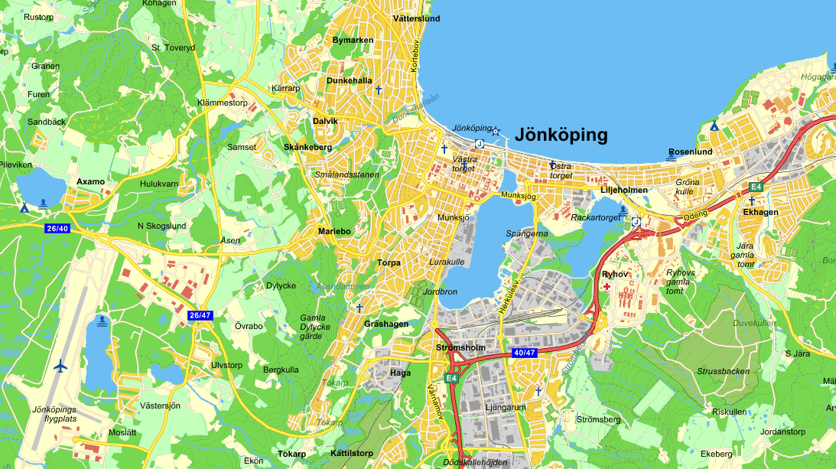
Översikt av tävlingsorten
RC-hotel
Hallbystugan

Slide 6
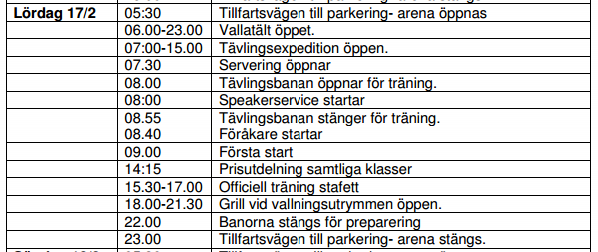
Tidsschema för tävlingarna lördag
Notes:
Skriv ut denna sida och dela ut!

Slide 7
Tidsschema för tävlingarna söndag
Notes:
Skriv ut denna sida och dela ut!

Slide 8
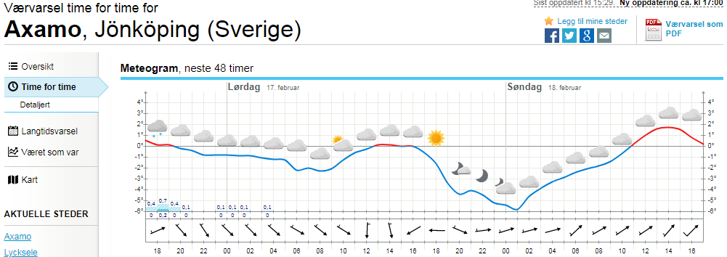
Väderprognos

Slide 9
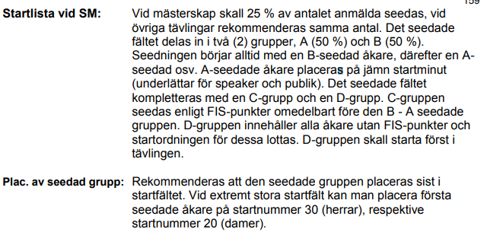
Information om nummerlappar och lottning lördag
Nummerlappar hämtas klubbvis i tävlingsexpedition.
SM-lottning
Notes:
Ta bort de punkter som ej behövs för er tävling. Skriv ut denna sida och dela ut!

Slide 10
Information om nummerlappar och lottning söndag
Nummerlappar hämtas klubbvis i tävlingsexpedition.
Sträcka 1- röd nummerlapp
Sträcka 2- grön nummerlapp
Sträcka 3- gul nummerlapp
Bennummerlappar på sistasträckan.
De 14 bästa lagen är seedade efter resultatet i förra årets JSM-stafett. Övriga lag är lottade. Klubbar som har flera lag utanför det seedade fältet kommer lag 1 lottas före lag 2 osv.
Lagändringar ska göras i IdrottOnline senast lördag kl. 16. Observera att det bara kan utföras av klubbmedlem med rätt behörighet i IdrottOnline.
Notes:
Ta bort de punkter som ej behövs för er tävling. Skriv ut denna sida och dela ut!

Slide 11
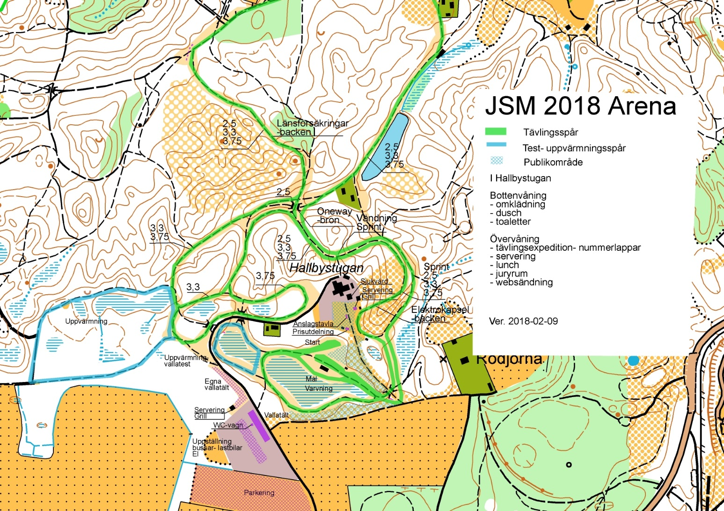
Presentation av tävlingsarenan
Notes:
Studera exempelkartan och ta med det som viktigt för er tävling på er karta!

Slide 12
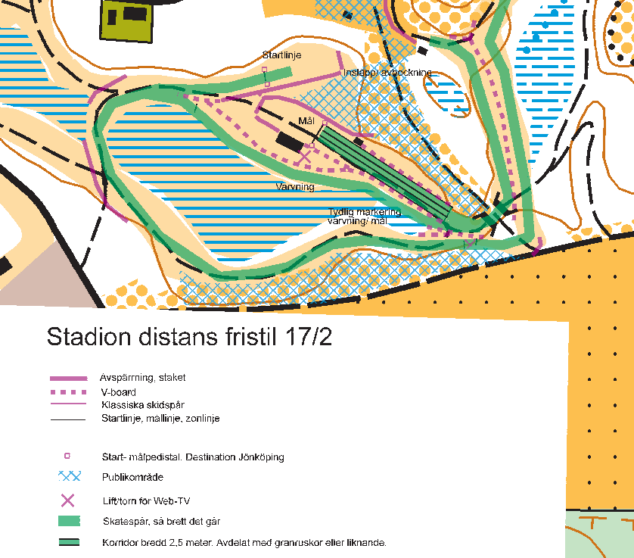
Presentation av skidstadion lördag
Notes:
Studera exempelkartan och ta med det som viktigt för er tävling på er karta!

Slide 13
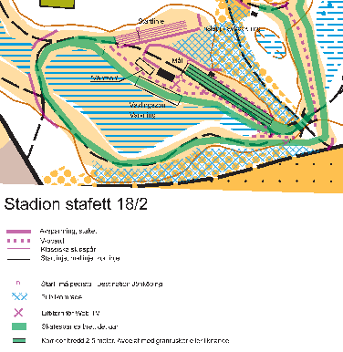
Presentation av skidstadion söndag
Notes:
Studera exempelkartan och ta med det som viktigt för er tävling på er karta!

Slide 14
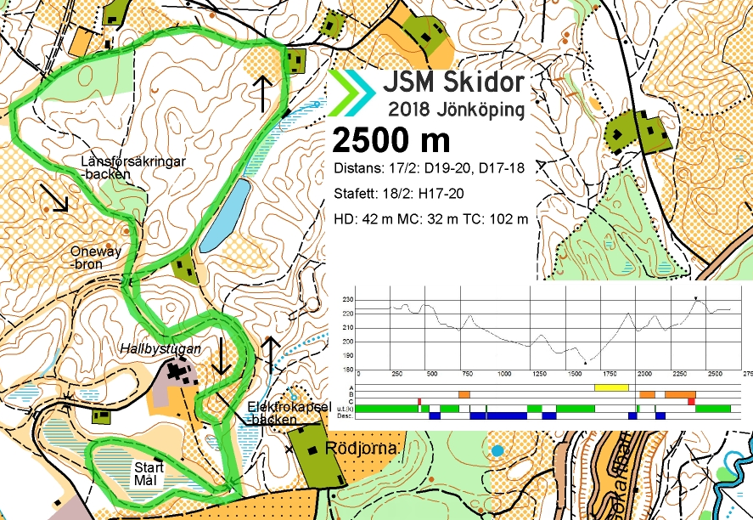
Presentation av tävlingsbanorna
Notes:
Om behov finns lägg in antal varv, langningszon, svåra passager et c.

Slide 15
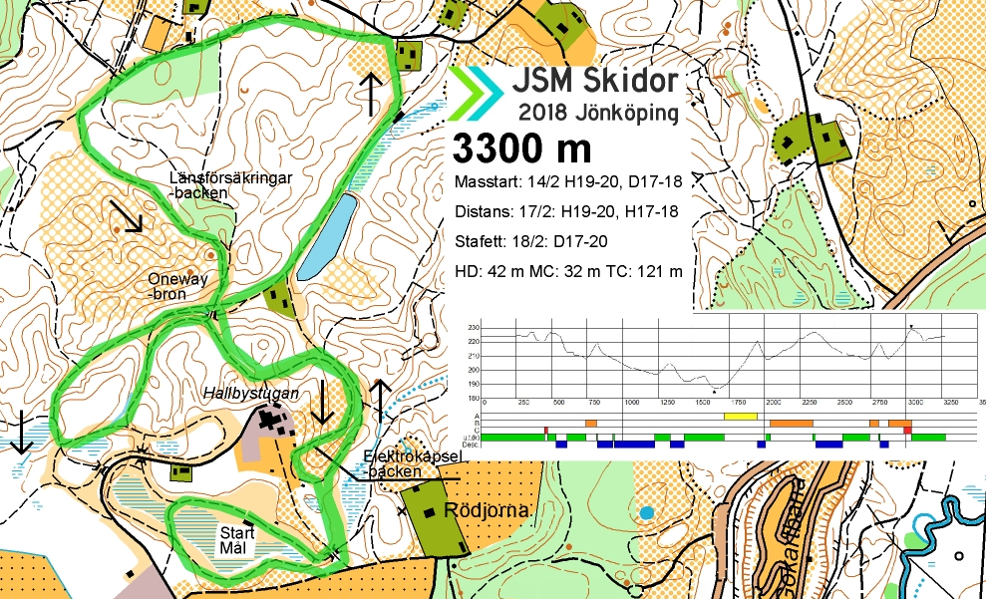
Presentation av tävlingsbanorna
Notes:
Om behov finns lägg in antal varv, langningszon, svåra passager et c.

Slide 16
Skidtestning och uppvärmning
Notes:
Lägg in en karta som tydligt visar var dessa områden finns, tryck på att de används!

Slide 17
Banpreparering
Banorna stängda från kl. 22 till en timma innan första start.
Banor stänger 5 minuter innan första start.
Några frågor om banprepareringen?
Notes:
Låt frågan om banprepareringen vara orörd och ställ den under mötet.

Slide 18
Information från TD
Ind. tävling lördag
V-bord= banmarkering
Ur spår gäller 343.10.1
Korridor i Elektrokapselbacken 343.10.2
Stafett söndag
- Byte av lagmedlemmar efter kl. 16 på lördag, endast ok pga force majeure. Skickas till skidor@hallbysok.se
Inga coacher i start och växlingsområdet.
Korridor i Elektrokapselbacken 343.10.2

Slide 19
Information från SSF

Slide 20
Information från Tävlingsledningen
Säkerhet- bevakning under tävlingsdagarna.
Vallatältet låses under nätterna. När tältet är låst är det även larmat.
Tillfartsvägen till Hallbystugan stängs mellan 23.00-05.30
Rondering av Hallby funktionärer.
Polisen kommer att ha en förstärkt bevakning under tävlingsdygnen.
Notes:
Ta bort denna bild om det ej finns behov av den.

Slide 21
Tack för att ni lyssnat. Lycka till!
Lokala sponsorer (ta bort om ni ej har det)

